Slide 1
Kulturna Baština Čeha i Slovaka

Slide 2
Naseljavanje Slovaka
Problematici naseljavanja Slovaka na tzv. Donju zemlju, kao i u Banat, Bačku i Srem posvetio se i poznati slovački istoričar Jan Siracki, rodom iz Bačkog Petrovca, koji početke seoba Slovaka smešta u drugu polovinu 17. veka. Na osnovu njegovih istraživanja saznajemo da u to vreme mnogi podanici, prevashodno iz severnih županija Slovačke, napuštaju svoje plemiće i odlaze u južnije slovačke županije, a nekada i na teritoriju današnje Mađarske. Teritorijalnim povlačenjima počinje seoba Slovaka na Donju zemlju, koja je trajala u 18. veku, a u manjoj meri bila prisutna tokom 19. veka. Kao posledica toga je na Donjoj zemlji u oblasti između Dunava i Tise, a delimično i u današnjoj severoistočnoj Mađarskoj, kao i u Bačkoj, Banatu i Sremu naseljena poprilično velika slovačka zajednica. Manje grupe Slovaka naseljene su i u današnjoj Rumuniji, Hrvatskoj i Bugarskoj. Broj stanovnika slovačke nacionalnosti do 60-tih godina 20. veka beleži konstantan porast, a potom konstantan pad posebno u poslednjoj deceniji.

Slide 3
Kulturno nasleđe
Kulturno nasleđe predstavlja jedinstvenu i nezamenljivu kulturnu vrednost jednog naroda, jer, stvarano generacijama, ukazuje na društveni ali i celokupni obrazovni, kulturni pa i civilizacijski razvoj. Vrednost kulturnog nasleđa, bilo da je reč o materijalnom ili nematerijalnom, u stalnom je porastu zbog dužine vremena trajanja. Briga o očuvanju kulturnog nasleđa u 21. veku nije samo obaveza nadležnih institucija već je to uloga celokupnog savremenog društva, koje prepoznajući značaj kulturne baštine stvara uslove za njeno očuvanje i u budućnosti.
Za očuvanje kulturnog nasleđa jedne manjinske zajednice, potrebna je pažnja države matice, ali i države u kojoj je to nasleđe godinama stvarano i održavano, i u kojoj se ono čuva. Ipak, najvažniju ulogu u očuvanju kulturnog nasleđa jedne manjinske zajednice imaju upravo pripadnici te zajednice, koji imaju pravo, ali i obavezu, da održavaju i očuvaju svoju kulturu, jezik i običaje.

Slide 4
Dizanje maja
Jedan od običaja koji su Slovaci doneli sa sobom, a održao se do danas u Boljevcima, mestu nadomak Beograda, koje delimično naseljavaju Slovaci, jeste ''dizanje maja'‘ tj. dizanje majskog drveta.
Naime, svakog 30. Aprila, momci su, uz pomoć starijih, podizali majsko drvo, najpre ispred kuća gde su devojke bile za udaju, a kasnije na raskrsnicama i parkovima. Visoko drvo se dizalo u ponoć, kako bi donelo rodnu i zdravu godinu. Nekada se dizalo 3-7 majskih drveća, dok se danas diže samo jedno. Ovu tradiciju je, do danas, održalo Kulturno-umetničko društvo ''Slatkovič''. Poslednje večeri aprila, KUD ''Slatkovič'' organizuje tematsku priredbu. Neudate devojke, u narodnim nošnjama, trakama, mašnicama i flašama, u koje napišu svoje želje, okite drvo.Nakon dizanja maja, igra se do kasno u noć. Svake nedelje mladi se okupljaju i igraju ''ispod maja''. Drvo se spušta na praznik ''Turice'', otprilike za mesec dana, kada se narod ponovo okuplja i igra uz tradicionalnu, slovačku muziku.

Slide 5
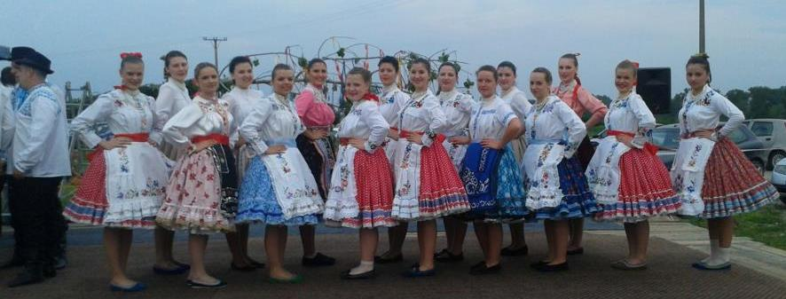
Kulturno-umetnička društva
Jedan od načina održanja tradicije je Kulturno-umetničko društvo. Tako u Srbiji, u mestima gde pretežno žive Slovaci, postoji veći broj Kulturno-umetničkih društava. Kroz sekcije, kao što su: folklorna, vokalno-instrumentalna, glumačka i umetničko-veziteljska, Slovaci decenijama održavaju svoju muziku, igru i običaje. Kulturno-umetnička društva se susreću i nadmeću na festivalima.

Slide 6
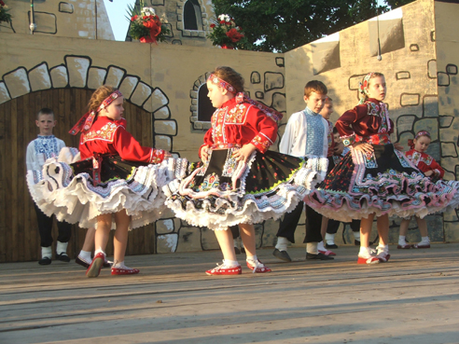
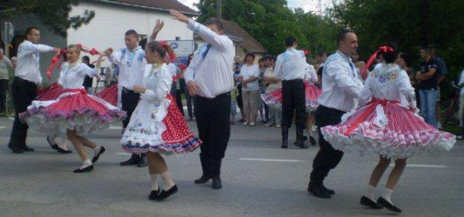
Pod nazivom festival podrazumevamo najveće smotre, kao i promocije pojedinih umetničkih žanrova, koji imaju za cilj da predstave široj javnosti najkvalitetniju produkciju koja je u datoj oblasti nastala u toku jedne godine.

Slide 7
S obzirom na njihovu raznovrsnost, raznolikost ciljnih grupa i mesta održavanja, festivali za slovačku zajednicu u Srbiji predstavljaju svečani događaj i svojevrsne centre društvenih dešavanja. U kulturnom smislu, godina kod vojvođanskih Slovaka počinje Susretima u pivničkom polju, gde dolaze izvođači slovačke izvorne pesme iz cele Vojvodine, obučeni u najlepše narodne nošnje, a festival posećuju i brojni ljubitelji izvornih slovačkih pesama. Godina se završava Smotrom slovačkih pozorišnih ansambala, koja svake godine menja mesto održavanja, kao i festivalom Pozorišne inscenacije autora sa Donje zemlje, koji se održava u Pivnicama.
Najveći muzičko-folklorni festival je „Tancuj, tancuj“, koji se, ove godine, održava u Gložanu.
Foto: Stevan Lenhart

Slide 8
Slovačke škole
Kako jezik i kultura ne bi bili zaboravljeni, u mestima gde većinu stanovništa čine Slovaci, decenijama postoje škole u kojima se uči na slovačkom jeziku. Takve su Osnovna škola ‘’Jan Čajak’’ i Gimnazija ‘’Jan Kollar’’ u Bačkom Petrovcu, Osnovna škola ‘’Ljudovit Štur’’ u Kisaču itd. Slovaci svoju kulturu održavaju i kroz časopise, kao što su ‘’Hlas l’udu’’ i ‘’Vzlet’’.

Slide 9
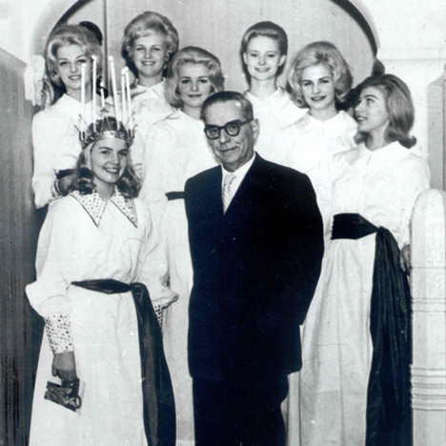
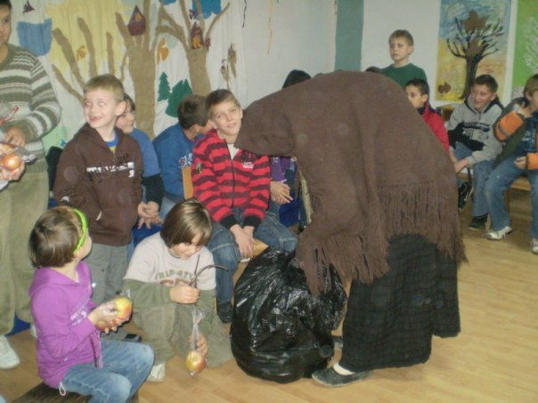
Kult lucije
Луције, девојке светлости
у Шведској и Иво Андрић
са њима приликом доделе
Нобелове награде
за књижевност 1961.
Lucija je kult koji većina slovačkih porodica i dalje poštuje. Naime, 12. decembra, predveče deca i odrasli očiste svoju obuću i stave je na prozor, kako bi im Lucija(Lucka) donela slatkiše, voće i orahe, ako su bili dobri tokom cele godine, ili u suprotnom, luk, krompir i pruteve. Uveče bi momci, ispred kuća devojaka, razbacali slamu i perje, kako bi one ujtru imale šta da čiste, a njihove majke su izlazile na ulicu da vide koja će brže počistiti i postati njihova nevesta. Na dan Lucije, 13. decembra, ne smeju se raditi kućni poslovi. Tanjiri se okreću naopačke, kako ih Lucija ne bi razbila. Takođe ne sme, prva u kuću da uđe žena ili devojka, jer bi mogla da posvađa porodicu. Deci se govori da je mala kao makovo zrno, a oči ima velike kao tanjire. Sve čuje i sve vidi.

Slide 10
Naseljavanje čeha
Počeci naseljavanja Čeha na teritoriju Srbije bili su u prvoj polovini 19. veka. Češki doseljenici nastanili su se ne samo na teritoriji Beograda, nego i u nekoliko opština Južnog Banata.
28. oktobra 1928. godine je otvoren Čehoslovački dom u Beogradu. U Domu su smešteni: Češka osnovna škola, koja 1931. godine dobija Masarikovo ime; biblioteka sa čitaonicom, društvene prostorije, velika sala sa binom i garderobama, bife, restoran, stanovi za učitelje.

Slide 11
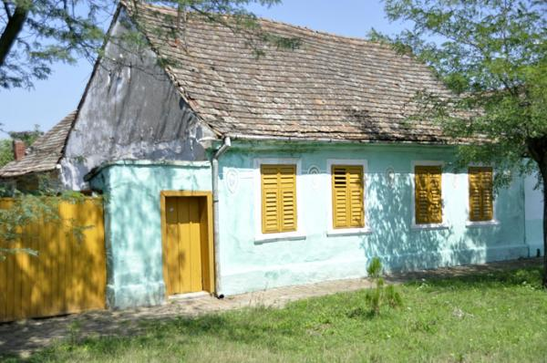
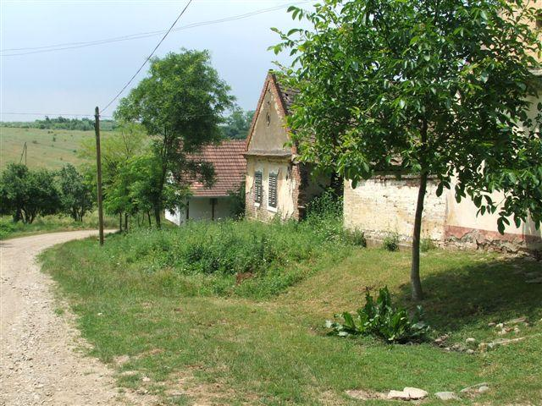
Češko selo
Češko selo je naselje u opštini Bela Crkva u Južnobanatskom okrugu. Ovo je jedino "češko" selo na teritoriji cele Srbije u kojem žive pripadnici češke zajednice od osnivanja pa do danas.
Ovde je moguće probati prave domaće kulinarske specijalitete, mlečne proizvode, voće, voćne rakije i domaća vina.

Slide 12
U Češkom selu postoji Kulturno-prosvetno udrženje
„Česi Južnog Banata“, koja se trudi da održi kulturu, jezik, običaje i tradiciju Čeha u južnom Banatu. Jedna od manifestacija, koju ovo udruženje oraginzuje je ‘’Dani češke kulture’’.

